Slide 1

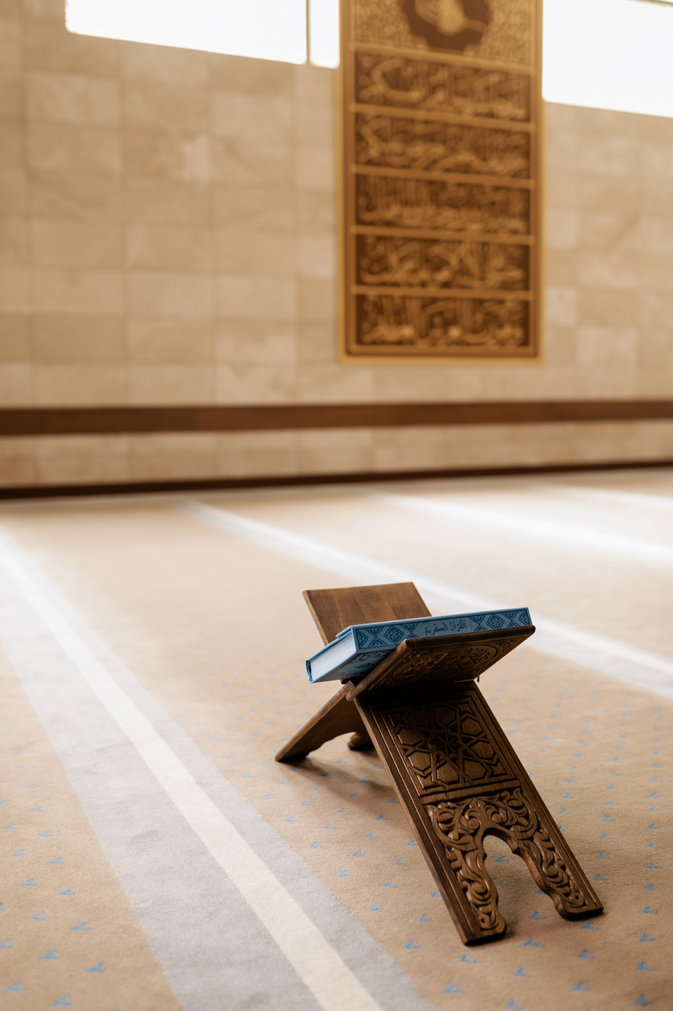
AL-QURAN /
STUDI AL-QURAN
Sistem Informasi
14
Arif Marsal, Lc., MA

Slide 2
I’JAZ AL-QURAN
Pengertian I’jaz menurut bahasa
Untuk mendapatkan makna i’jaz al-Quran, yang merupakan kata majemuk yang dalam bahasa Arab dinamakan tarkib idhofi, terlebih dahulu kita harus memahami makna i’jaz secara etimologi. I’jaz adalah isim mashdar dari ‘ajaza-yu’jizu-i’jazan yang mempunyai arti “ketidakberdayaan atau keluputan” (naqid al-hazm). Dikatakan : a’jazani al-amru, artinya: “perkara itu luput dariku”. Makna leksikal kedua adalaha “membuat tidak mampi”, seperti dalam contoh a’jaza akhoohu “dia telah membuat saudaranya tidak mampi” manakala dia telah menetapkan ketidakmampuan saudaranya itu dalam suatu hal. Kata i’jaz juga berarti “terwujudnya ketidakmampuan”, seperti dalam contoh: a’jaztu zaidan “aku mendapati Zaid tidak mampu”

Slide 3
I’JAZ AL-QURAN
Pengertian I’jaz menurut istilah
Penampakan kebenaran pengklaiman kerasulan nabi Muhammad SAW dalam ketidakmampuan orang Arab untu menandingi mukjizat nabi yang abadi, yaitu al-Quran.Perbuatan seseorang pengklaim bahwa ia menjalankan fungsi ilahiyah dengan cara melanggar ketentuan hokum alam dan membuat orang lain tidak mampu melakukannya dan bersaksi akan kebenaran klaimnya.
Jadi I'jaz al-Qur'an adalah ilmu Al-Qur'an yang membahas kekuatan susunan lafal dan kandungan Al-Qur'an, hingga dapat mengalahkan ahli-ahli bahasa Arab dan ahli-ahli lain.

Slide 4
TUJUAN I’JAZUL QUR’AN
Membuktikan bahwa Nabi Muhammad saw yang membawa mukjizat kitab Al-Qur’an itu adalah benar-benar seorang Nabi dan Rasul Allah. Beliau diutus untuk menyampaikan ajaran-ajaran Allah SWT kepada umat manusia dan untuk mencanangkan tantangan supaya menandingi al-Qur’an kepada mereka yang ingkar.
Membuktikan bahwa kitab al-Qur’an itu adalah benar-benar wahyu Allah SWT, bukan buatan malaikat Jibril dan bukan tulisan Nabi Muhammad saw. Sebab pada kenyataannya mereka tidak bisa membuat tandingan seperti al-Qur’an sehingga jelaslah bahwa al-Qur’an itu bukan buatan manusia.
Menunjukkan kelemahan mutu sastra dan balaghahnya bahasa manusia, karena terbukti pakar-pakar pujangga sastra dan seni bahasa Arab tidak ada yang mampu mendatangkan kitab tandingan yang sama seperti al-Qur’an, yang telah ditantangkan kepada mereka dalam berbagai tingkat dan bagian al-Qur’an.
Menunjukkan kelemahan daya upaya dan rekayasa umat manusia yang tidak sebanding dengan keangkuhan dan kesombongannya. Mereka ingkar tidak mau beriman dan sombong tidak mau menerima kitab suci itu.

Slide 5
MUKJIZAT
MAKNA MUKJIZAT
Lafadz mukjizat barulah muncul dikemudian hari. Kalau yang disebutkan dalam Al-Qur’an, hadits, demikian pula salafush shalih, mereka menyebutnya dengan istilah ayat. Maksudnya yaitu mukjizat. Kenapa disebut mukjizat? Karena dari kata ‘ajaza yu’jizu yang artinya membuat orang lemah. Orang lain tidak akan mampu melakukan apa yang seperti dilakukan oleh Nabi tersebut.
Oleh karena itu, rata-rata kaumnya para Nabi yang tidak beriman kepada Nabi itu bukan karena mendustakan. Tapi karena mereka juhud. Kufur juhud adalah seseorang meyakini kebenaran Rasul, tapi ia mengingkari dengan lisannya.

Slide 6

Contohnya Fir’aun. Fir’aun sebenarnya meyakini bahwa Nabi Musa benar. Maka dari itu Allah berfirman:
“Dan mereka mengingkarinya karena kezaliman dan kesombongan (mereka) padahal hati mereka meyakini (kebenaran)nya…” (QS. An-Naml[27]: 14)
Maka ketika mereka melihat mukjizat para Nabi itu sebetulnya mereka yakin bahwa itu benar-benar seorang Nabi. Namun akhirnya kesombongan mereka itulah yang tidak mau beriman kepada para Nabi itu.
Al-Qur’an yang diberikan oleh Allah kepada Nabi Muhammad shallallahu ‘alaihi wa sallam tidak ada satupun orang yang bisa membuat seperti Al-Qur’an. Allah menantang seluruh orang arab untuk membuat satu surat saja yang sama dengan Al-Qur’an. Sampai detik ini tidak ada yang bisa. Bahkan orang-orang kafir Quraisy yang saat itu meraka sangat fasih saja tidak bisa membuat satu surat yang semisal dengan Al-Qur’an.

Slide 7
AL-SHIRFAH ( NAZM )
Al-Shirfah menurut para Ulama,diantaranya :
1. An-Nazm ( Abu Ishaq Ibrahim Bin Sayyar al-Nizami), yang menyamakan al-Shirfa dengan Nazm.
2. al-Syarif al-Murtadha’ ( )
3. Ibn Hazm al-Andalusi (w.456 H )
4. Abu Zahra ( w. )
5. al-Khafaji (w.466 H )

Slide 8
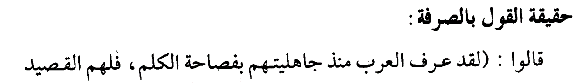
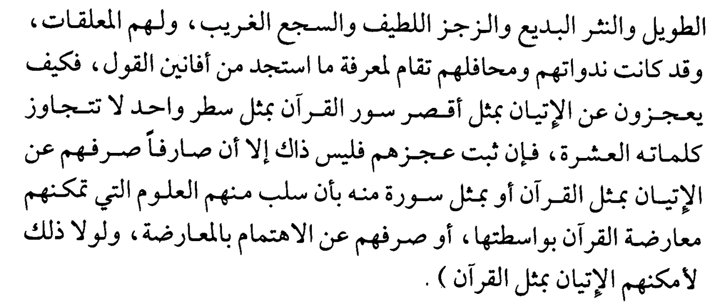
Pengertian al-Shirfah

Slide 9
REFERENSI
Kumpulan shahih Bukhari dan Muslim karya Syaikh Yahya bin Abdul Aziz Al-Yahya. Pembahasan ini disampaikan oleh: Ustadz Abu Yahya Badrusalam, Lc. pada 10 Rabbi’ul Awwal 1440 H / 18 November 2018 M.

